Slide 1



Instalação Elétrica Predial: Projeto Elétrico de um
Edifício Residencial
Bruno Henrique de Oliveira
Orientador: Prof. Dr. Daniel Augusto Pagi Ferreira

Slide 2

Sumário da Apresentação
Índice:
Introdução
Descrição da Edificação
Metodologia Geral
Cálculo de Iluminação
Tomadas
Demanda do Apartamento Modelo
Eletrodutos
Proteções
Demanda da Edificação
Ramal de Entrada
Diagrama Unifilar
Conclusão
Referências

Slide 3
Introdução
Objetivos deste trabalho:
Desenvolver o projeto elétrico completo de um edifício residencial na cidade de Araras – SP;
Atender às normas técnicas vigentes e o padrão da concessionária Elektro;
Dimensionar condutores, proteções, circuitos de tomadas e iluminação;
Garantir segurança e conformidade técnica.

Slide 4
Introdução
Descrição da Edificação:
4 andares;
16 apartamentos iguais;
Instalação de baixa tensão (127/220 V);

Slide 5
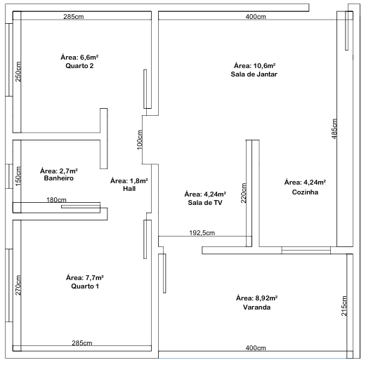
Introdução
Planta Baixa do Apartamento Modelo:
Fonte: autor próprio

Slide 6
Metodologia
Metodologia Geral:
Análise do apartamento modelo;
Dimensionamento das cargas (TUG’s, TUE’s , Iluminação);
Dimensionamento dos condutores, eletrodutos e disjuntores;
Ramal de entrada e diagrama unifilar.

Slide 7
Metodologia
Cálculo de Iluminação:
Normas utilizadas: NBR 5410 e NBR ISO/CIE 8995-1;
Cálculo pela área útil + simulação DIALux;

Slide 8
Resultados
Potência de Iluminação por Ambiente
Dependência | Área (m²) | Perímetro (m) | Potência (VA)
Quarto 1 | 7,7 | 11,1 | 100
Quarto 2 | 6,6 | 10,7 | 100
Banheiro | 2,7 | 6,6 | 100
Hall | 1,8 | 6 | 100
Sala | 4,24 | 8,25 | 100
Cozinha | 4,24 | 8,25 | 160
Sala de Jantar | 10,6 | 13,3 | 160
Varanda / A. Serviço | 8,92 | 12,3 | 100
Fonte: autor próprio

Slide 9
Metodologia
Critérios Para Simulação DIALux Evo:
Parâmetro | Descrição
Luminária | SIMON, 14W
Altura do plano de trabalho | 0,8m
Cor da parede | Branco
Cor do chão | Branco
Pé direito | 2,8m
Fonte: autor próprio

Slide 10
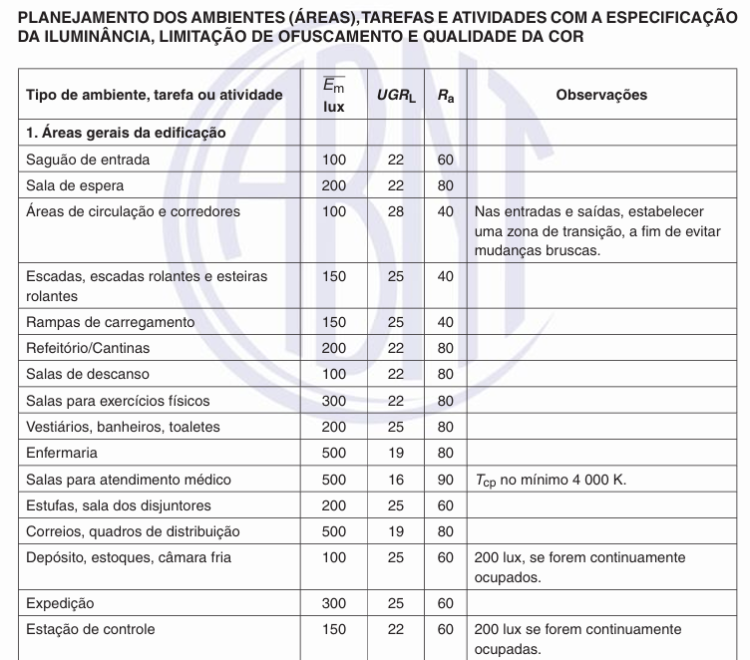
Metodologia
Tabela de Iluminância Recomendada
Fonte: NBR-ISO/CIE-8995-1

Slide 11
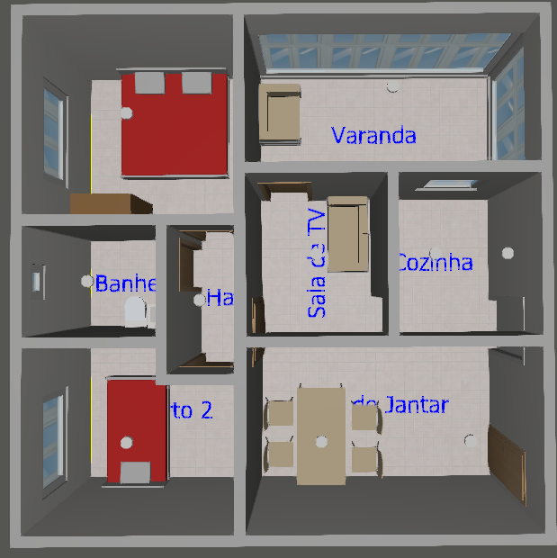
Resultados
Modelo 3D da Simulação:
Fonte: autor próprio

Slide 12
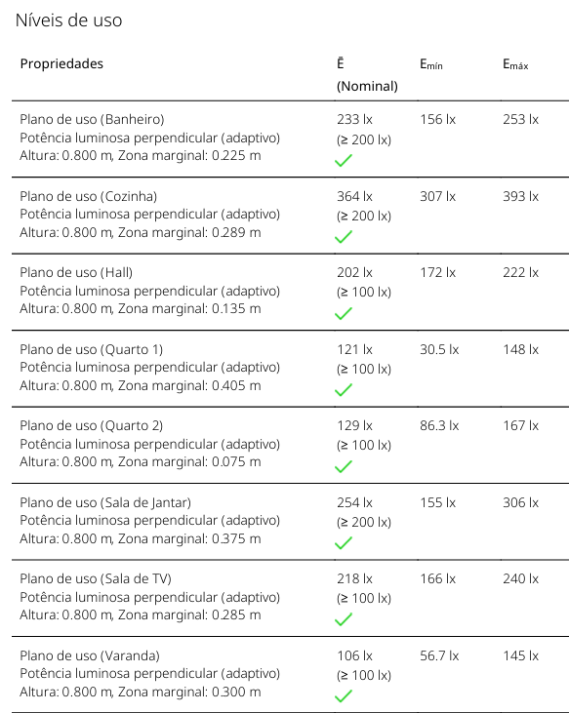
Resultados
Resultados da Simulação:
Fonte: autor próprio

Slide 13
Metodologia
Tomadas – Critérios NBR 5410:
Tomadas de Uso Geral (TUG’S): por perímetro / ambiente;
Cozinhas, copas e locais análogos: 1 ponto a cada 3,5m de perímetro;
Salas e dormitórios: 1 ponto a cada 5m de perímetro;
Varandas ao menos um ponto;
600 VA para os três primeiros pontos de tomadas e 100VA para os excedentes em banheiros, copas, cozinhas, lavanderias e locais análogos;
Demais cômodos no mínimo 100VA por ponto de tomada;
Tomadas de Uso Específico (TUE’S): cargas específicas;

Slide 14
Resultados
Dimensionamento TUG’s
Dependência | Dimensões |  | TUG's
 | Área (m²) | Perímetro (m) | Nº Pontos | Potência (VA) | FP | Potência Total (VA)
Quarto 1 | 7,7 | 11,1 | 3 | 100 | 0,92 | 276
Quarto 2 | 6,6 | 10,7 | 3 | 100 | 0,92 | 276
Banheiro | 2,7 | 6,6 | 2 | 600 | 0,92 | 1104
Hall | 1,8 | 6 | 0 | 100 | 0,92 | 0
Sala | 4,24 | 8,25 | 3 | 100 | 0,92 | 276
Cozinha | 4,24 | 8,25 | 3 | 600 | 0,92 | 1656
Sala de Jantar | 10,6 | 13,3 | 3 | 100 | 0,92 | 276
Varanda / A. Serviço | 8,92 | 12,3 | 4 | 600 | 0,92 | 2208
Fonte: autor próprio

Slide 15
resultados
Dimensionamento TUE’s:
Banheiro: chuveiro elétrico de 6800W;
Quarto 1: ar-condicionado de 1000W.

Slide 16
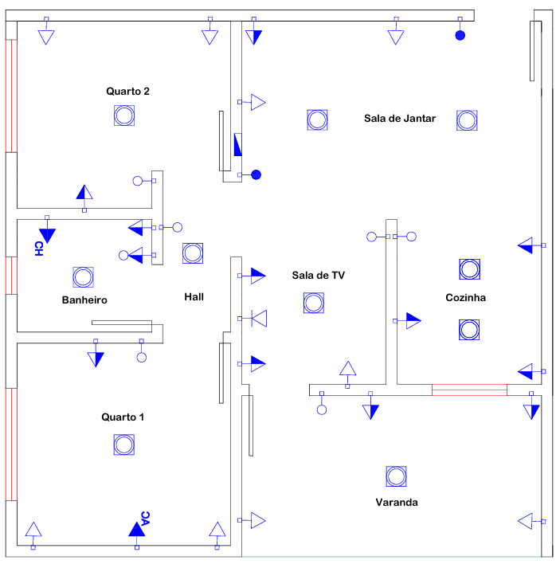
Resultados
Representação dos Pontos de Tomada e Iluminação:
Fonte: autor próprio

Slide 17
Metodologia
Demanda Total do Apartamento Modelo:
Calculada somando as cargas de iluminação, TUG’s e TUE’s;
Aplicação dos fatores de demanda da DIS-NOR-030 (ELEKTRO, 2023), conforme tabelas 6, 7 e 11;
Circuito exclusivos: chuveiro e ar-condicionado.

Slide 18
Resultados
Demanda Total do Apartamento Modelo:
Tipo de Carga | Potência Instalada (VA) | Fator de Demanda | Demanda Parcial (VA)
Iluminação | 140 | 0,86 | 120,4
Tomadas de Uso Geral | 6600 | 0,4 | 2640
Chuveiro (TUE) | 6800 | 1 | 6800
Ar-condicionado (TUE) | 1000 | 1 | 1000
Total Geral | 14540 | — | 10560,4
Fonte: autor próprio

Slide 19
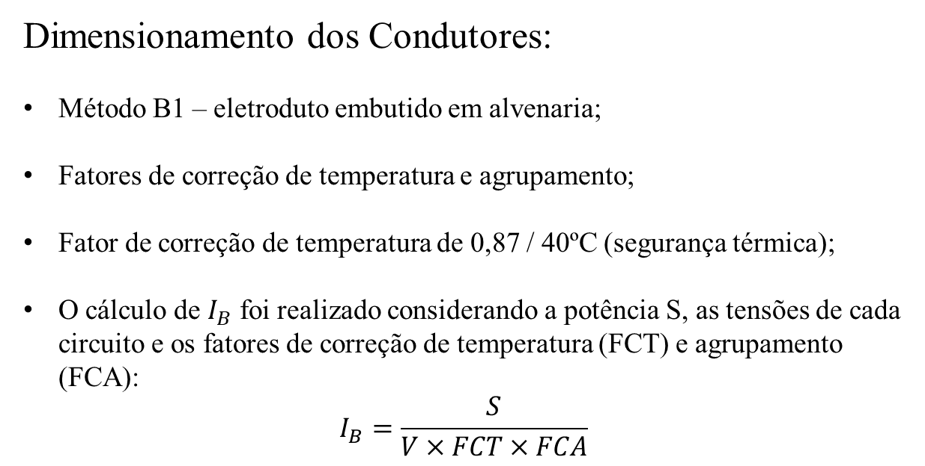
Metodologia
Dimensionamento dos Condutores:
Método B1 – eletroduto embutido em alvenaria;
Fatores de correção de temperatura e agrupamento;
Fator de correção de temperatura de 0,87 / 40ºC (segurança térmica);
O cálculo de $I_{B}$ foi realizado considerando a potência S, as tensões de cada circuito e os fatores de correção de temperatura (FCT) e agrupamento (FCA):
$$I_{B}=\frac{S}{V×FCT×FCA}$$

Slide 20
Resultados
Dimensionamentos dos Condutores:
Circuito |  | Pot. (VA) | Tensão (V) | FCA | FCT (40°) | IB (A) | Seção Cabo (mm²) | I cabo (A) | I cabo Corrig. - IZ (A)
1 | Iluminação | 140 | 127 | 0,8 | 0,87 | 1,58 | 1,5 | 17,5 | 12,18
2 | Chuveiro | 6800 | 220 | 1 | 0,87 | 35,53 | 6,0 | 57 | 35,67
3 | Tomadas cozinha bancada | 1200 | 127 | 1 | 0,87 | 10,86 | 2,5 | 24 | 20,88
4 | Tomadas cozinha parede | 600 | 127 | 0,8 | 0,87 | 6,79 | 2,5 | 24 | 16,70
5 | Tomadas quarto 2 e banheiro | 1500 | 127 | 1 | 0,87 | 13,58 | 2,5 | 24 | 20,88
6 | Tomadas quarto 1 | 300 | 127 | 0,8 | 0,87 | 3,39 | 2,5 | 24 | 16,70
7 | Tomadas sala jantar | 300 | 127 | 1 | 0,87 | 3,39 | 2,5 | 24 | 16,70
8 | Tomadas sala tv e varanda | 1200 | 127 | 0,8 | 0,87 | 10,86 | 2,5 | 24 | 20,88
9 | Ar condicionado quarto 1 | 1000 | 220 | 1 | 0,87 | 5,22 | 2,5 | 24 | 20,88
Fonte: autor próprio

Slide 21
Metodologia
Dimensionamento dos Eletrodutos:
Ocupação máxima de 40%;
Agrupamento por circuitos;
Facilita instalação e manutenção;

Slide 22
Resultados
Dimensionamentos dos Eletrodutos:
Eletroduto | Circuitos agrupados | N° de condutores | Dimensão (pol.)
1 | 1; 6 | 5 | 1/2"
2 | 2 | 3 | 3/4"
3 | 3 | 3 | 1/2"
4 | 4; 8 | 6 | 1/2"
5 | 5 | 3 | 1/2"
6 | 7 | 3 | 1/2"
7 | 9 | 3 | 1/2"
Fonte: autor próprio

Slide 23
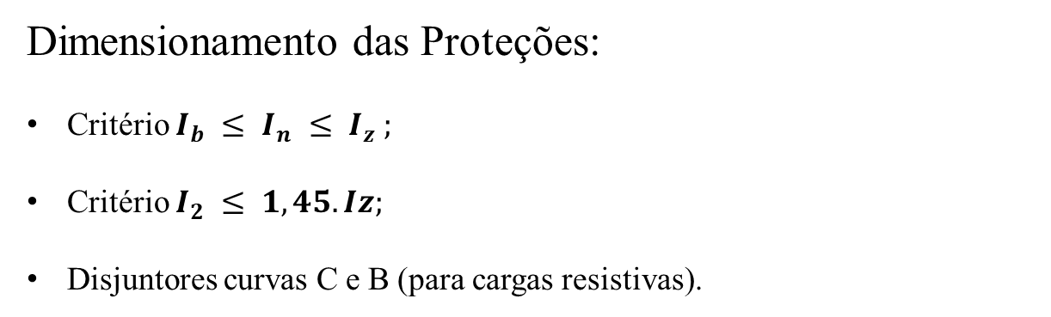
Metodologia
Dimensionamento das Proteções:
Critério $I_{b} ≤ I_{n} ≤ I_{z} ;$
Critério $I_{2} ≤ 1,45.Iz;$
Disjuntores curvas C e B (para cargas resistivas).

Slide 24
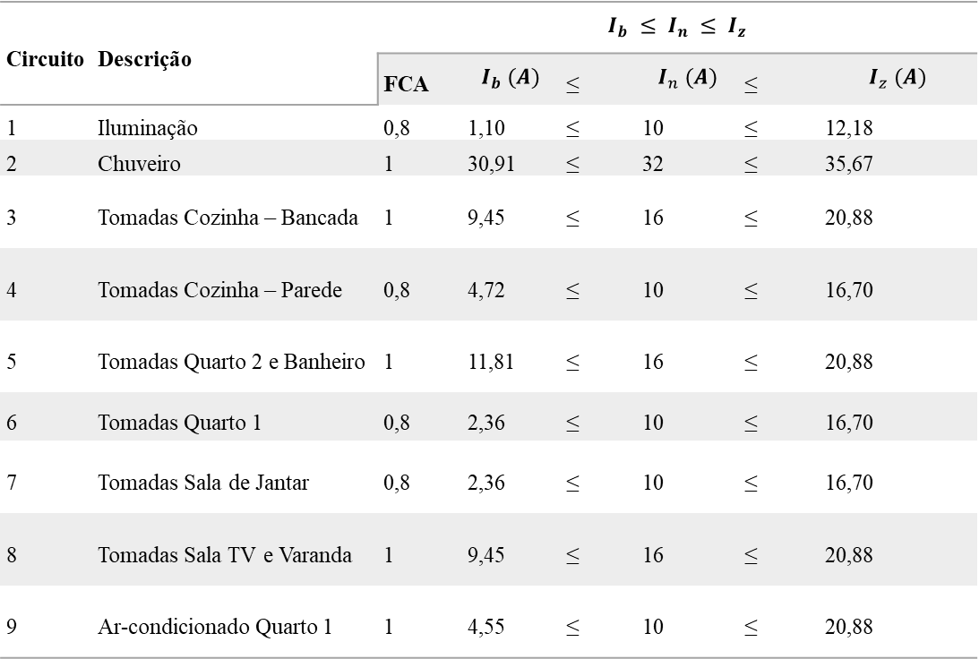
Resultados
Verificação da Condição $I_{b} ≤ I_{n} ≤ I_{z}:$
Circuito | Descrição | $$I_{b} ≤ I_{n} ≤ I_{z}$$
 |  | FCA | $$I_{b} (A)$$ | ≤ | $$I_{n} (A)$$ | ≤ | $$I_{z} (A)$$
1 | Iluminação | 0,8 | 1,10 | ≤ | 10 | ≤ | 12,18
2 | Chuveiro | 1 | 30,91 | ≤ | 32 | ≤ | 35,67
3 | Tomadas Cozinha – Bancada | 1 | 9,45 | ≤ | 16 | ≤ | 20,88
4 | Tomadas Cozinha – Parede | 0,8 | 4,72 | ≤ | 10 | ≤ | 16,70
5 | Tomadas Quarto 2 e Banheiro | 1 | 11,81 | ≤ | 16 | ≤ | 20,88
6 | Tomadas Quarto 1 | 0,8 | 2,36 | ≤ | 10 | ≤ | 16,70
7 | Tomadas Sala de Jantar | 0,8 | 2,36 | ≤ | 10 | ≤ | 16,70
8 | Tomadas Sala TV e Varanda | 1 | 9,45 | ≤ | 16 | ≤ | 20,88
9 | Ar-condicionado Quarto 1 | 1 | 4,55 | ≤ | 10 | ≤ | 20,88
Fonte: autor próprio

Slide 25
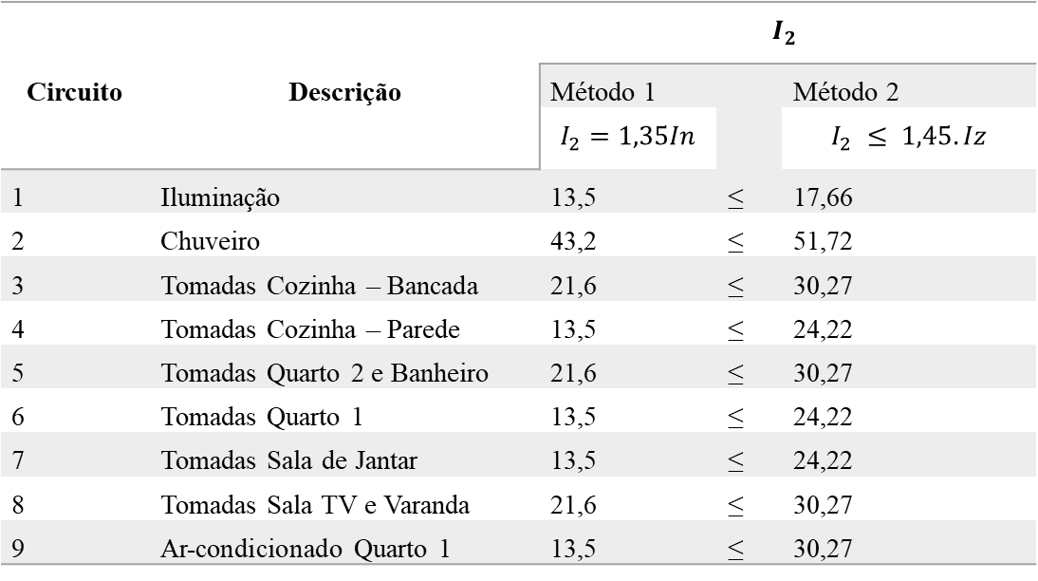
Resultados
Verificação da Condição Térmica Prolongada:
Circuito | Descrição | $$I_{2}$$
 |  | Método 1 |  | Método 2
 |  | $$I_{2}=1,35In$$ |  | $$I_{2} ≤ 1,45.Iz$$
1 | Iluminação | 13,5 | ≤ | 17,66
2 | Chuveiro | 43,2 | ≤ | 51,72
3 | Tomadas Cozinha – Bancada | 21,6 | ≤ | 30,27
4 | Tomadas Cozinha – Parede | 13,5 | ≤ | 24,22
5 | Tomadas Quarto 2 e Banheiro | 21,6 | ≤ | 30,27
6 | Tomadas Quarto 1 | 13,5 | ≤ | 24,22
7 | Tomadas Sala de Jantar | 13,5 | ≤ | 24,22
8 | Tomadas Sala TV e Varanda | 21,6 | ≤ | 30,27
9 | Ar-condicionado Quarto 1 | 13,5 | ≤ | 30,27
Fonte: autor próprio

Slide 26
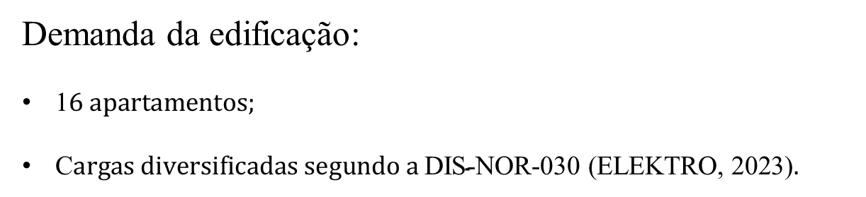
Metodologia
Demanda da edificação:
1$6 apartamentos;$
C$argas diversificadas segundo a \text{DIS}\text{−}\text{NOR}\text{−030 (}\text{ELEKTRO}\text{, 2023)}.$

Slide 27
Resultados
Cálculo da demanda diversificada da edificação:
Carga | Potência 1 Apto (W) | Potência 16 Aptos (W) | FD – 16 Aptos | Demanda – 16 Aptos (W)
Iluminação | 140 | 2240 | 0,66 | 1478,40
Tomadas | 6600 | 105600 | 0,24 | 25344
Chuveiro Elétrico | 6800 | 108800 | 0,43 | 46784
Ar-Condicionado | 1000 | 16000 | 0,9 | 14400
Luminárias Área Comum | 392 | — | 1 | 392
Total | 14932 | — | — | 88.398,4 W
Fonte: autor próprio

Slide 28
Metodologia
Ramal de Entrada :
DIS-NOR-036 (Elektro);
Condutores XLPE;
Ramal aéreo adotado;
Medição indireta com TC;
Transformador: 112,5 kVA;
Disjuntor geral: 300 A.

Slide 29
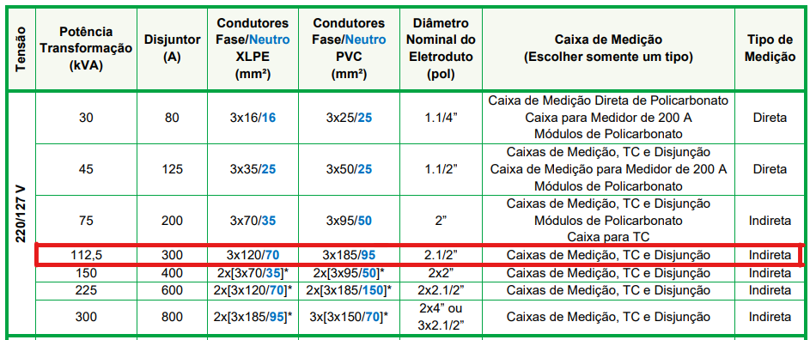
Resultados
Categoria do Ramal de Entrada - Trifásico 220Vca
Fonte: ELEKTRO. DIS-NOR-036 – Padrão de entrada de energia elétrica

Slide 30
Metodologia
Diagrama Unifilar:
Alternância das fases entre os apartamentos;
Equilíbrio do sistema trifásico;
Redução da corrente no neutro;

Slide 31
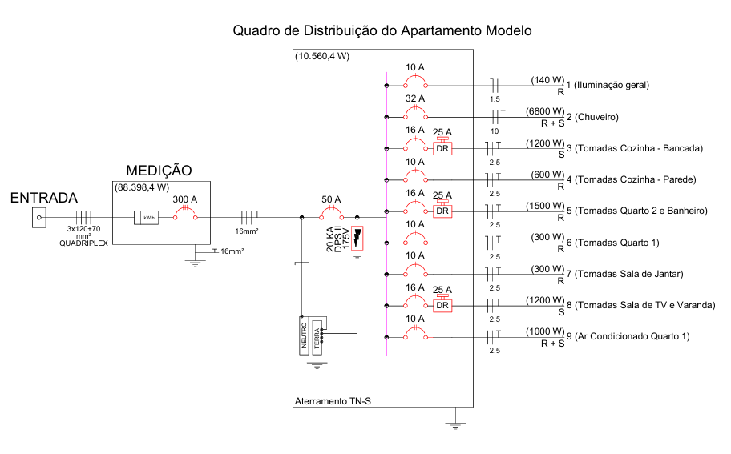
Resultados
Categoria do Ramal de Entrada - Trifásico 220Vca
Fonte: autor próprio

Slide 32
Conclusão
Resumo do Trabalho:
Projeto completo e de acordo com as normas técnicas;
Segurança e confiabilidade;
Dimensionamento verificando temperatura, agrupamento e proteção;
Ramal dimensionado conforme Elektro;
Base sólida para execução real.

Slide 33
REFERÊNCIAS
ABNT – ASSOCIAÇÃO BRASILEIRA DE NORMAS TÉCNICAS. NBR 5444: Símbolos gráficos para instalações prediais. Rio de Janeiro: ABNT, 1989.
ABNT – ASSOCIAÇÃO BRASILEIRA DE NORMAS TÉCNICAS. NBR 5410: Instalações elétricas de baixa tensão. Rio de Janeiro: ABNT, 2008.
ABNT – ASSOCIAÇÃO BRASILEIRA DE NORMAS TÉCNICAS. NBR ISO/CIE 8995-1: Iluminação de ambientes de trabalho. Rio de Janeiro: ABNT, 2013.
COTRIM, Gilberto. Instalações elétricas. 6. ed. São Paulo: Pearson, 2015.
CREDER, Hélio. Instalações elétricas. 16. ed. Rio de Janeiro: LTC, 2016.
ELEKTRO. DIS-NOR-030: Fornecimento de energia elétrica em tensão secundária de distribuição – edificações individuais. Revisão 3, 03 maio 2023. Disponível em: https://www.elektro.com.br.
ELEKTRO. DIS-NOR-036: Fornecimento de energia elétrica em baixa tensão – padrões de entrada e ramais. Disponível em: https://www.elektro.com.br.
FILIPE, F. G. S. Estudo de sustentabilidade energética e ambiental de um edifício residencial de arquitetura não convencional: Earthship. 2016. Dissertação (Mestrado) – Universidade de Coimbra, Coimbra, 2016.

Slide 34
REFERÊNCIAS
MARSICO, M. L. et al. Aplicação de BIM na compatibilização de projetos de edificações. Iberoamerican Journal of Industrial Engineering, Florianópolis, v. 7, n. 17, p. 19–41, 2017.
PROGRAMA NACIONAL DE CONSERVAÇÃO DE ENERGIA ELÉTRICA – PROCEL. Relatório anual de atividades. Rio de Janeiro: Eletrobras, 2016.
REZENDE, P. L. C. Desenvolvimento de projetos elétricos prediais de baixa tensão. 2023. Trabalho de Conclusão de Curso (Graduação) – Universidade Estadual Paulista, Ilha Solteira, 2023.

Slide 35


Obrigado(a)!
Bruno Henrique de Oliveira
Bruno.henriq@alunos.fho.edu.br

